Slide 1
Sensor Acelerômetro
Armando Antônio Maria Lagana

Slide 2
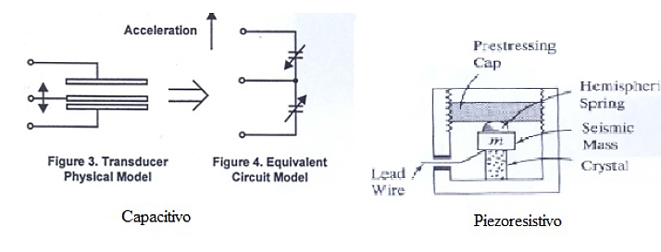
Tipos de Sensor Acelerômetro

Slide 3
Instrumento de medição

Slide 4
Sistema de Ordem Zero

Slide 5
Sistema de Primeira Ordem

Slide 6
Sistema de Segunda Ordem

Slide 7
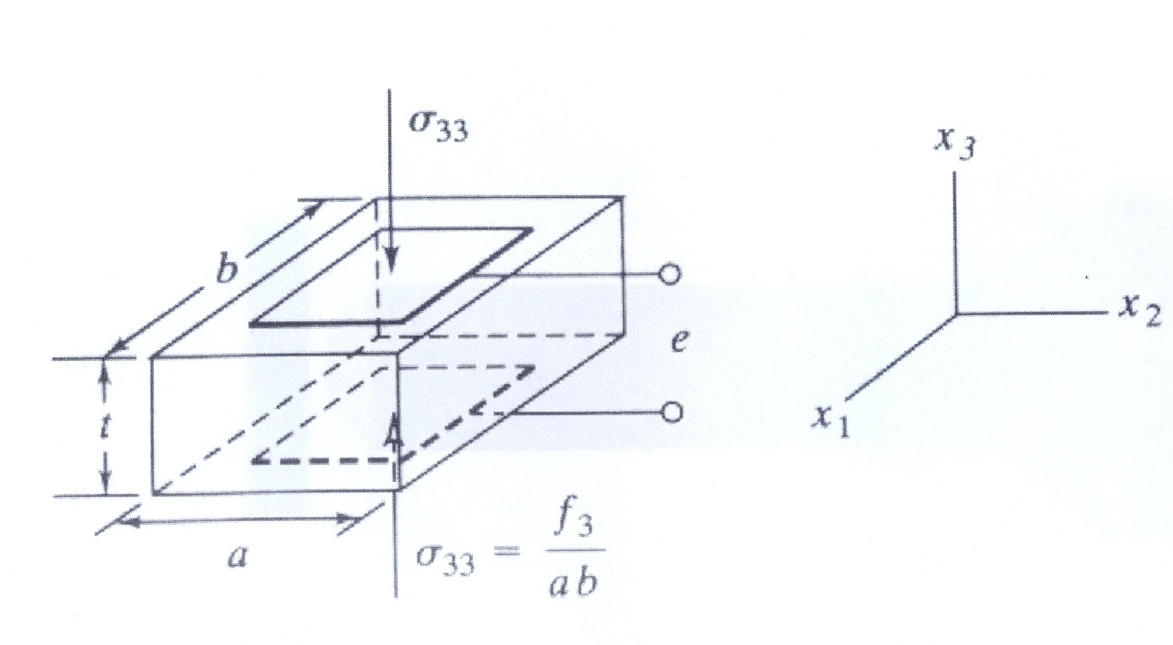
Análise

Slide 8
Análise

Slide 9
Análise

Slide 10
Análise

Slide 11
Análise

Slide 14
Análise

Slide 15
Análise

Slide 16
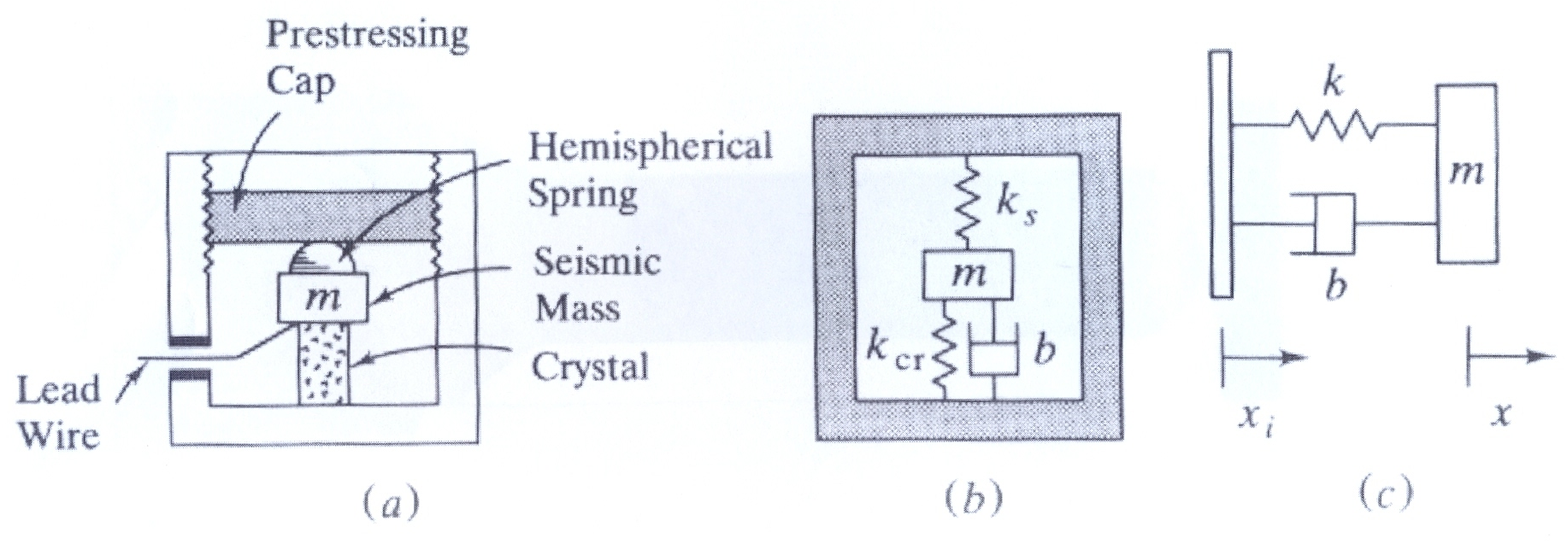
Esquemático

Slide 17
Análise

Slide 18
Análise

Slide 19
Análise

Slide 20
Análise

Slide 21
Análise

Slide 22
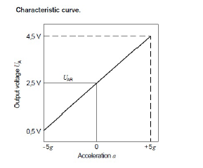
Curva de resposta

Slide 23
Aplicações
Aplicações:
Disparo do Airbag
Controle do cinto de segurança
Sensores de vibrações
Sensor de detonação

